Slide 1
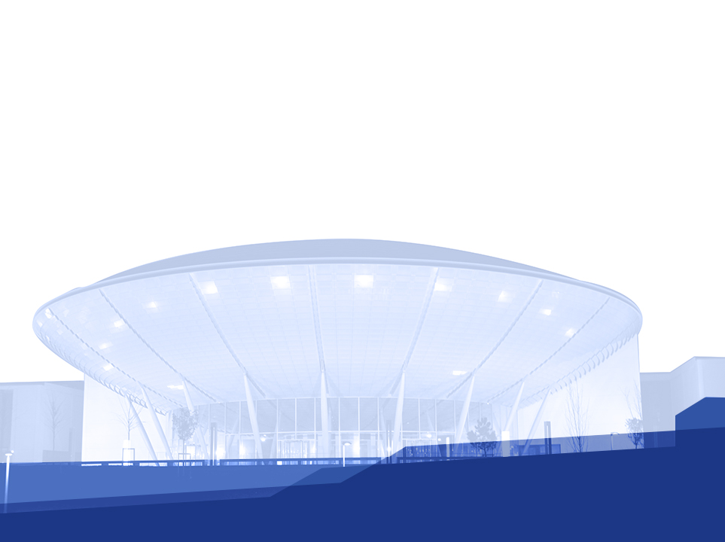


III Congresso Distrettuale
Rimini 18/19 Giugno 2016
Nicoletta Previsani
Global Poliovirus Containment Coordinator
WHO Geneva
OMS e Rotary insieme per sconfiggere la Polio
Notes:
1
1

Slide 2
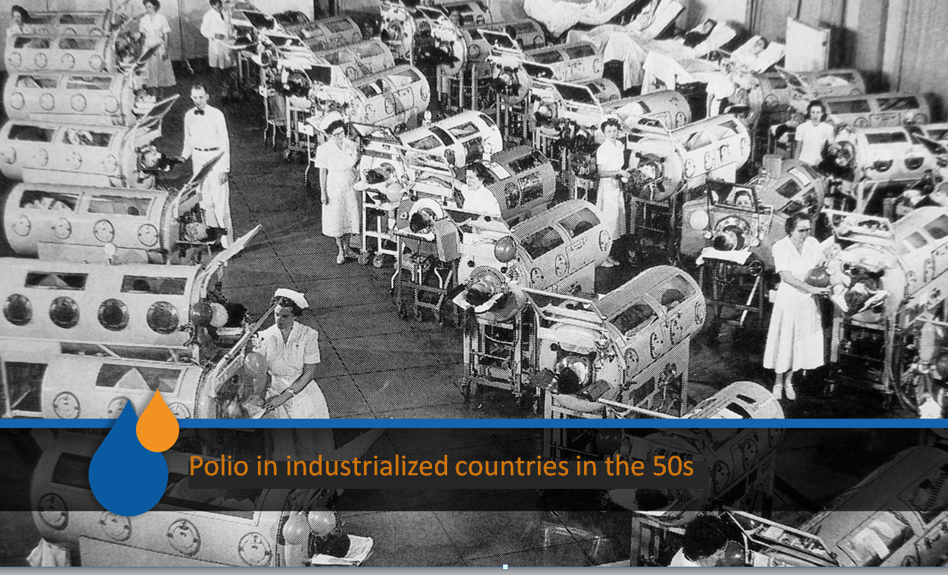

Slide 3
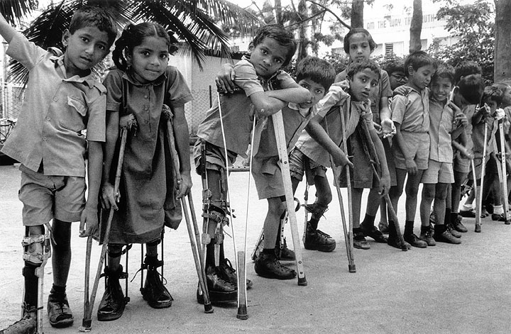
Assemblea Mondiale della Sanità, 1988:
Eradichiamo la polio entro l'anno 2000!

Slide 4
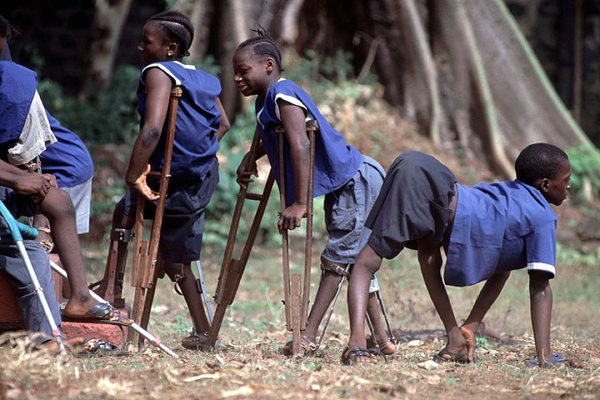

Slide 5
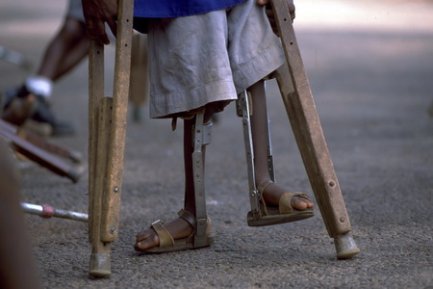

Slide 6
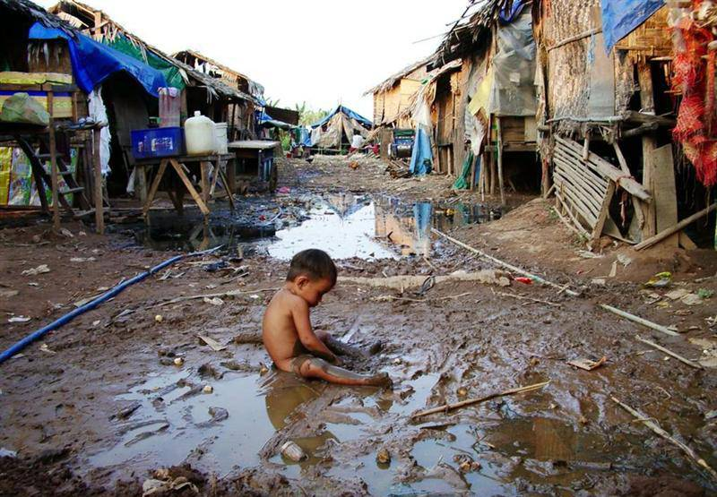

Slide 7
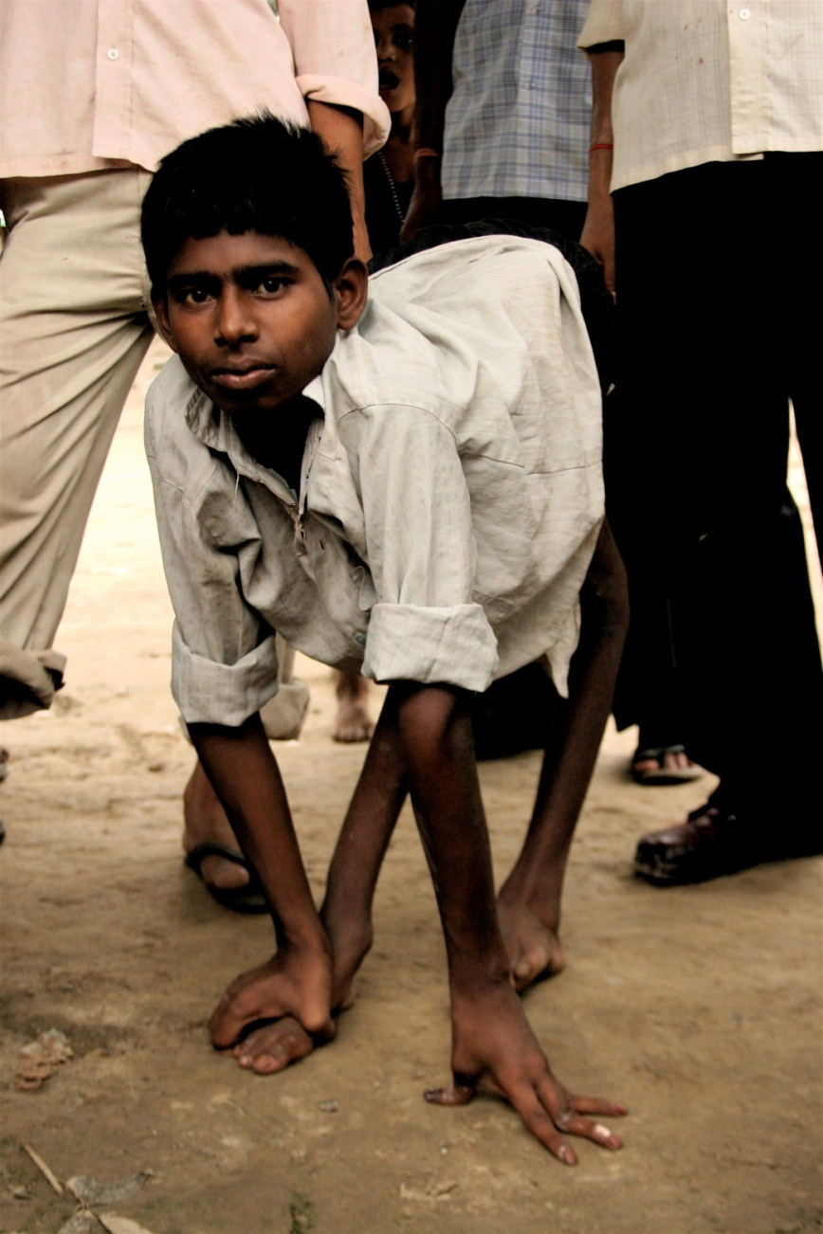
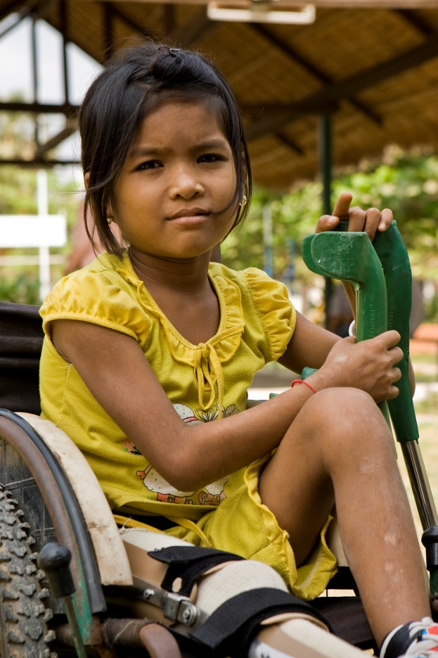

Slide 8
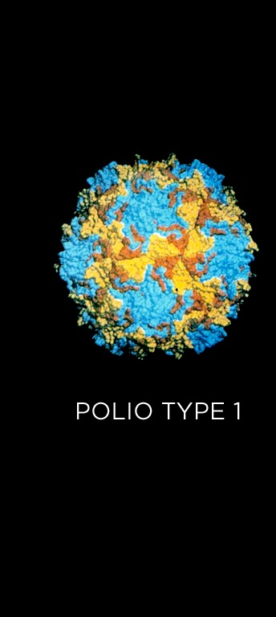
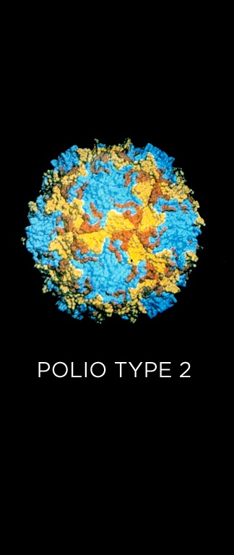
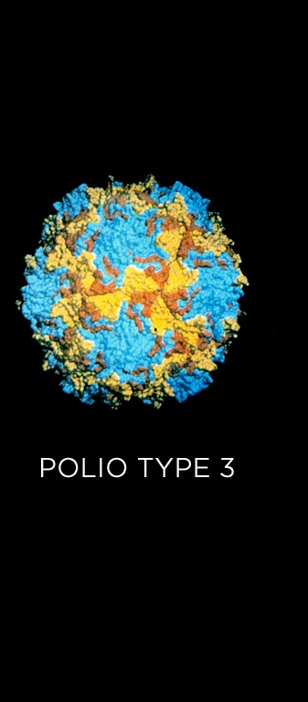


Slide 9
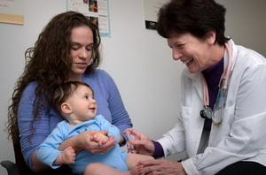
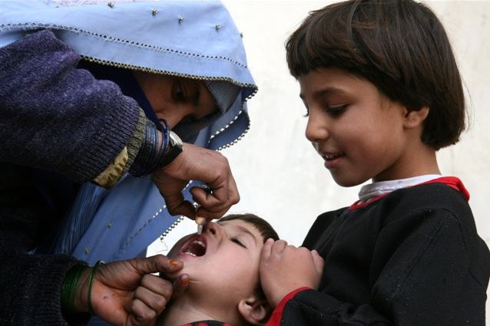


IPV e OPV
IPV: vaccino Salk, 1955
Contiene virus inattivati dei tre sierotipi
Iniettabile, richiede personale medico
OPV: vaccino Sabin, 1961
Contiene virus attenuati dei tre sierotipi
vaccino orale, facile da amministrare
Inactivated
Polio Vaccine (IPV)
III Congresso Distrettuale
Rimini 18/19 Giugno 2016
Governatore 2015 – 2016 Paolo Pasini
Emilia Romagna – Repubblica di San Marino
Notes:
9
9

Slide 10

Il programma di eradicazione
> 25 anni
> 200 paesi
> 20 milioni di volontari
> 2.5 miliardi di bambini immunizzati

Slide 11
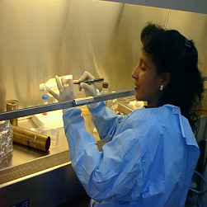
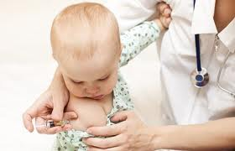
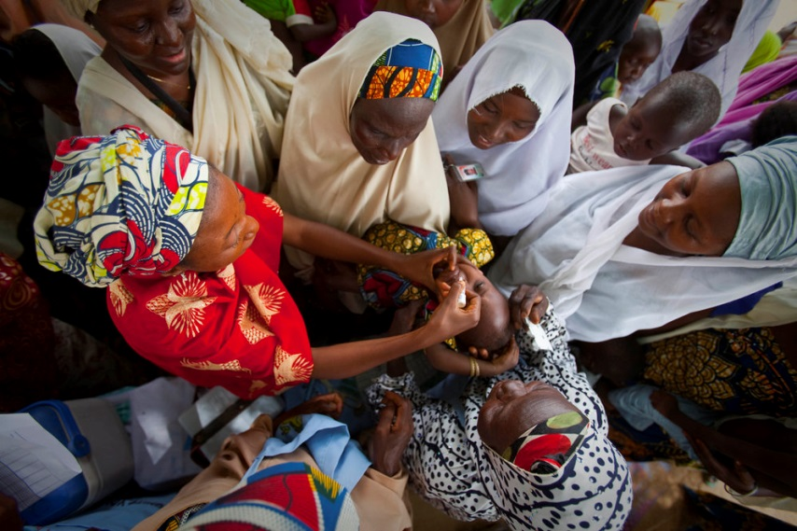
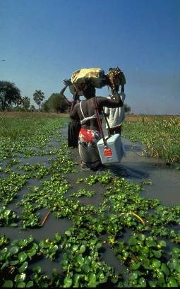
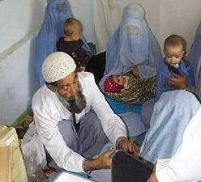
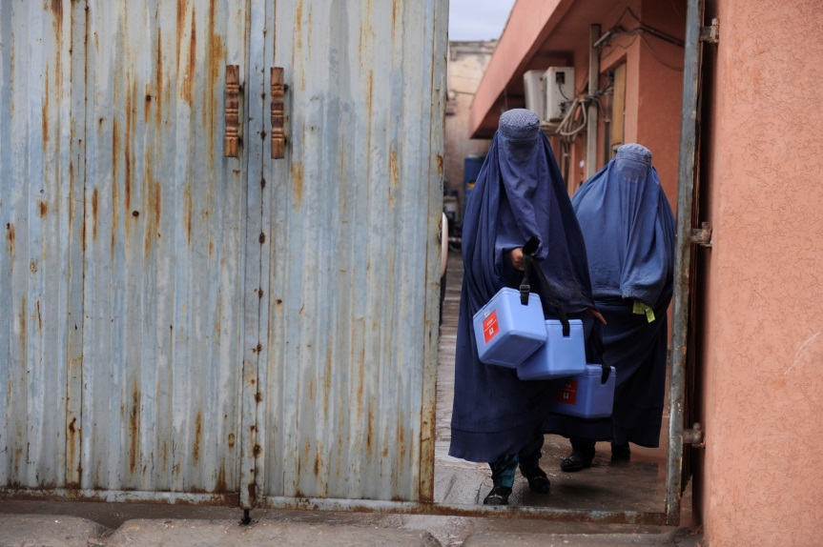
Strategie per combattere la polio
Vaccinazioni di base
Sorveglianza sanitaria
Vaccinazioni di base
Giornate nazionali di immunizzazione
Attività supplementari di immunizzazione
Notes:
5

Slide 12
Eradicazione del virus selvaggio,
1988-2016
1988:
>350,000 in >125 paesi
1999:
ultimo caso di
tipo 2 nel mondo
2014
2016
1988
2012:
ultimo caso di tipo 3 in Nigeria
2014:
ultimo caso in Africa
giugno 2016:
17 casi in
2 paesi
Notes:
12

Slide 13
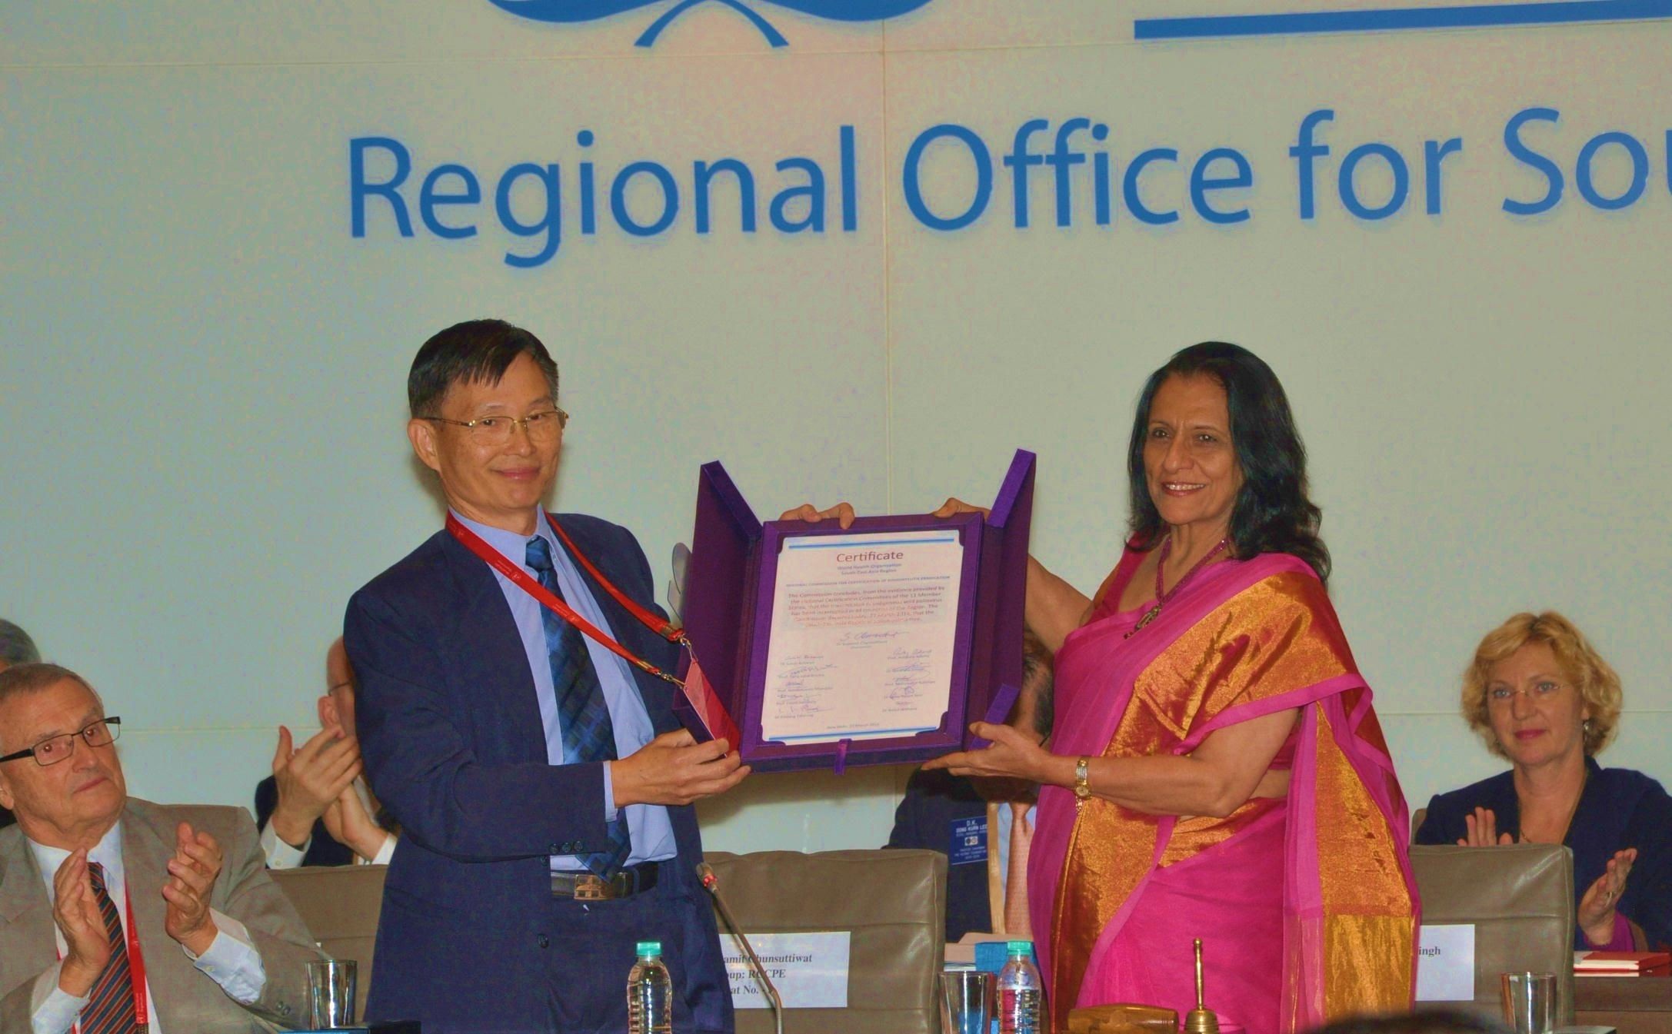

27 marzo 2014
La regione OMS del sud-est asiatico é certificata polio-free!
>80% della popolazione mondiale vive in regioni libere dalla polio

Slide 14
Pakistan
Afghanistan

Slide 15
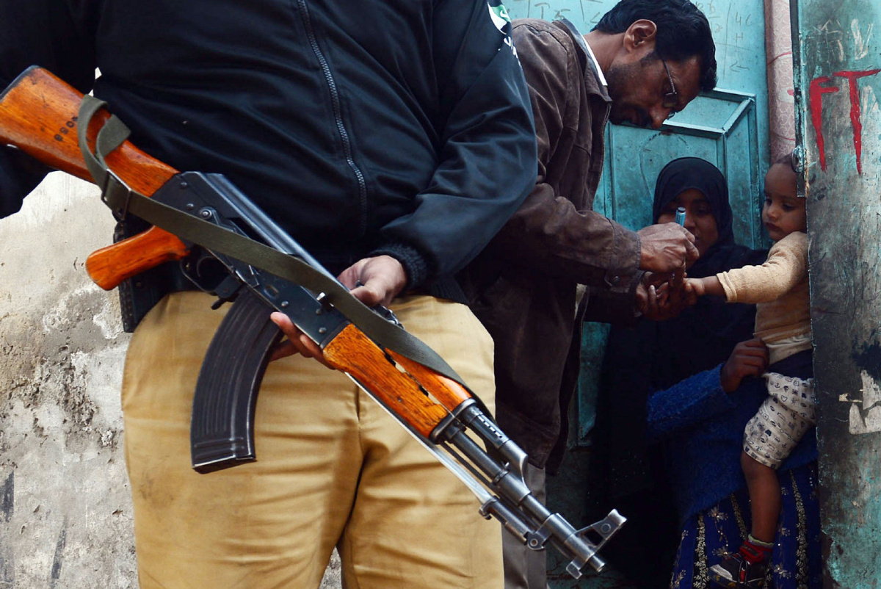
Pakistan

Slide 16
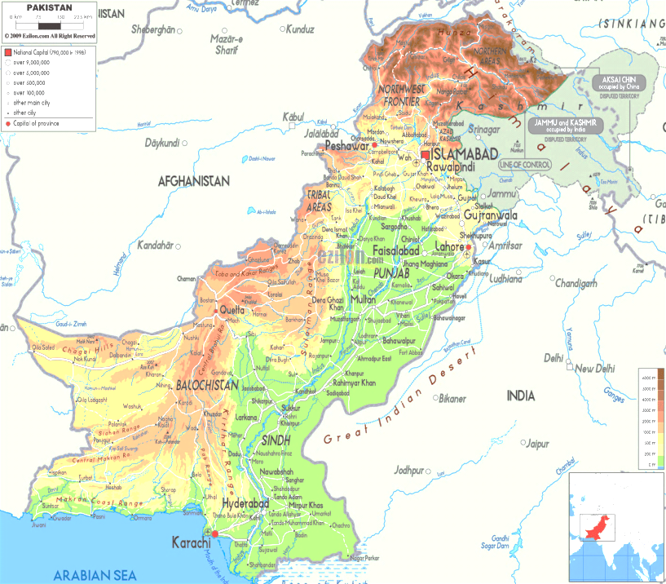
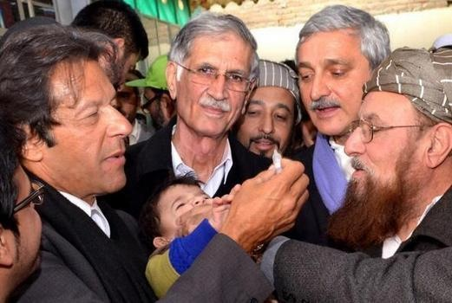
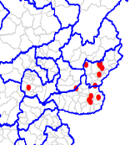
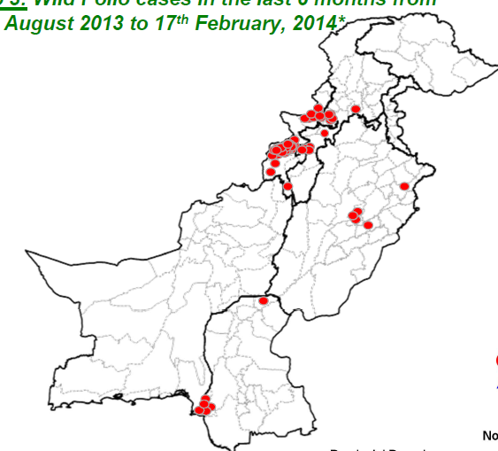
Taliban-imposed
ban on vaccination
in parts of the 'tribal
agencies' (Waziristan
Khyber)
Afghanistan
Direct threat to field
workers: Peshawar,
Karachi
Imran Khan & Maulana Sami Ul Haq, Dec 2013
new Prime Minister Polio Focal Point
new security strategy KP
Waziristan dialogue
DG/WHO engaging PM
Pakistan

Slide 17
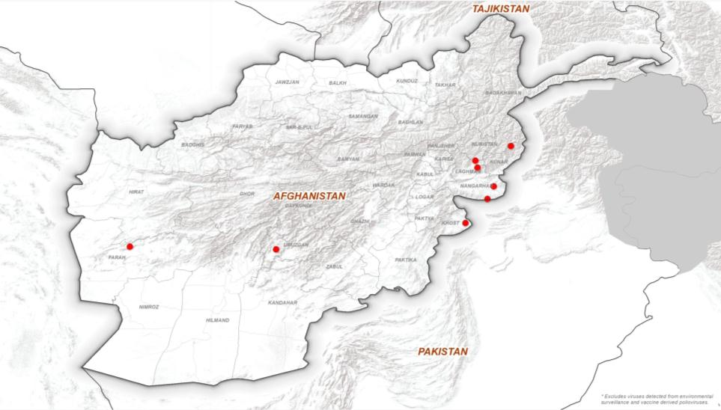
Casi WPV endemici e importati, Afghanistan, 2014
Import related
Import related
Import related
Importazioni
Virus endemico imparentato con ceppi già in circolazione nel 2012
Wild poliovirus serotype 1

Slide 18
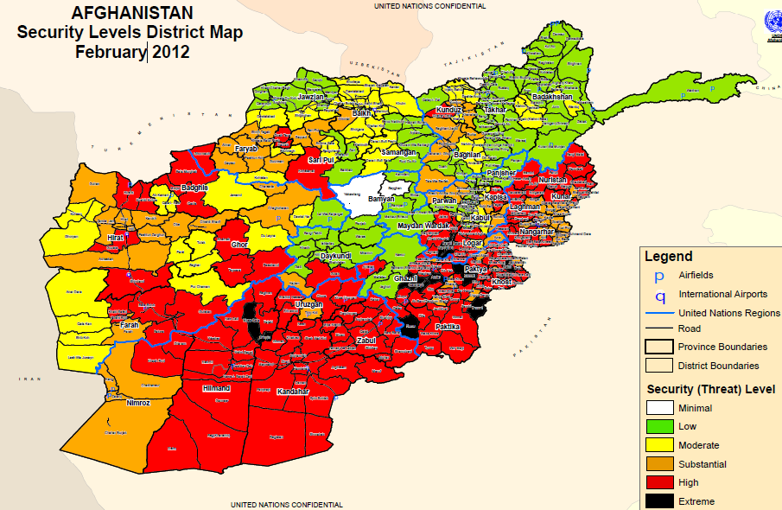
Afghanistan: UN
security levels +
access limitations

Slide 19
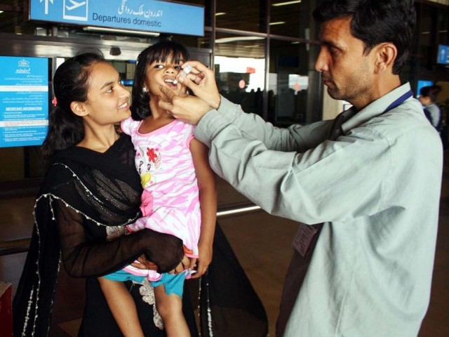
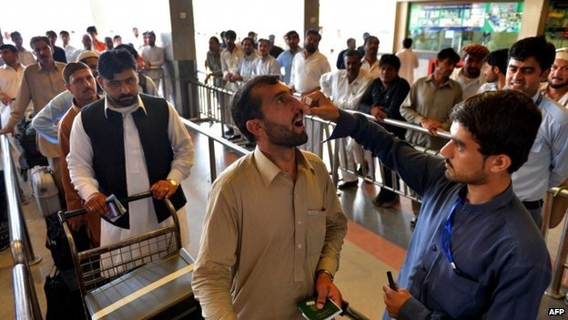
5 maggio 2014: 'Public Health Emergency of International Concern'
IHR Temporary Recommendations for all 'exporting countries'

Slide 20
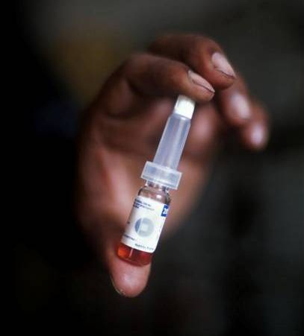
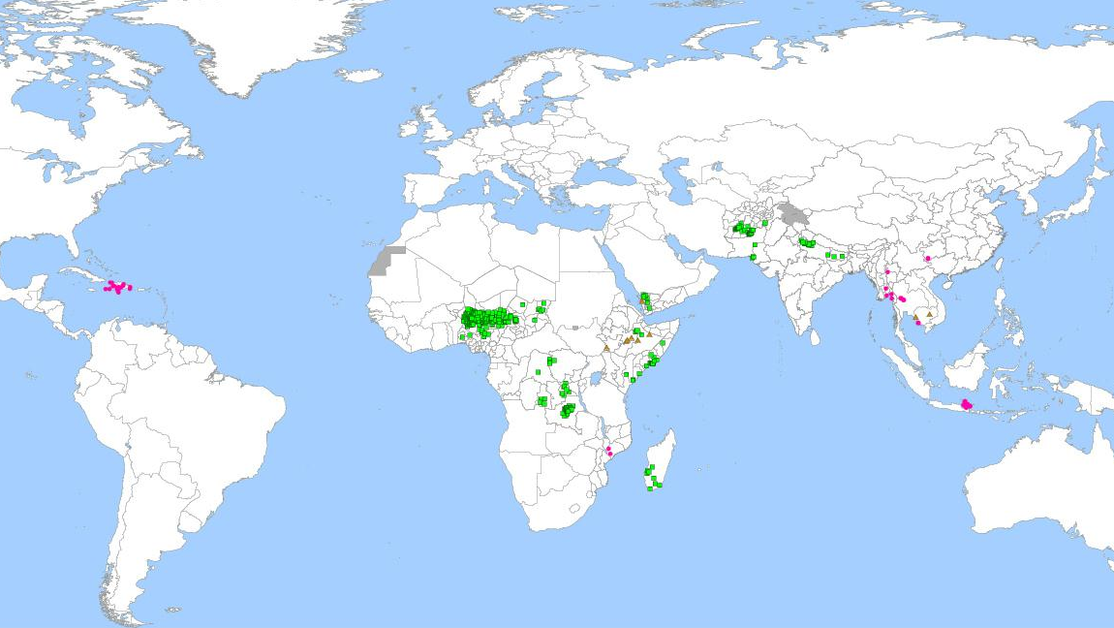
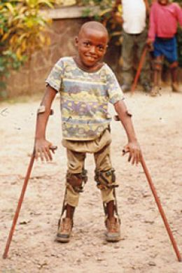
Focolai di poliomielite associata a poliovirus derivati dal vaccino (VDPV) 2000-2014
WPV2 non e piu in circolazione dal 1999
>90% di casi VDPV sono di tipo 2
±40% di casi associati al vaccino (VAPP) sono di tipo 2
Type 1 (79 cases)
Type 2 (478 cases)
Type 3 (9 cases)
Type 1
Type 2
Type 3

Slide 21
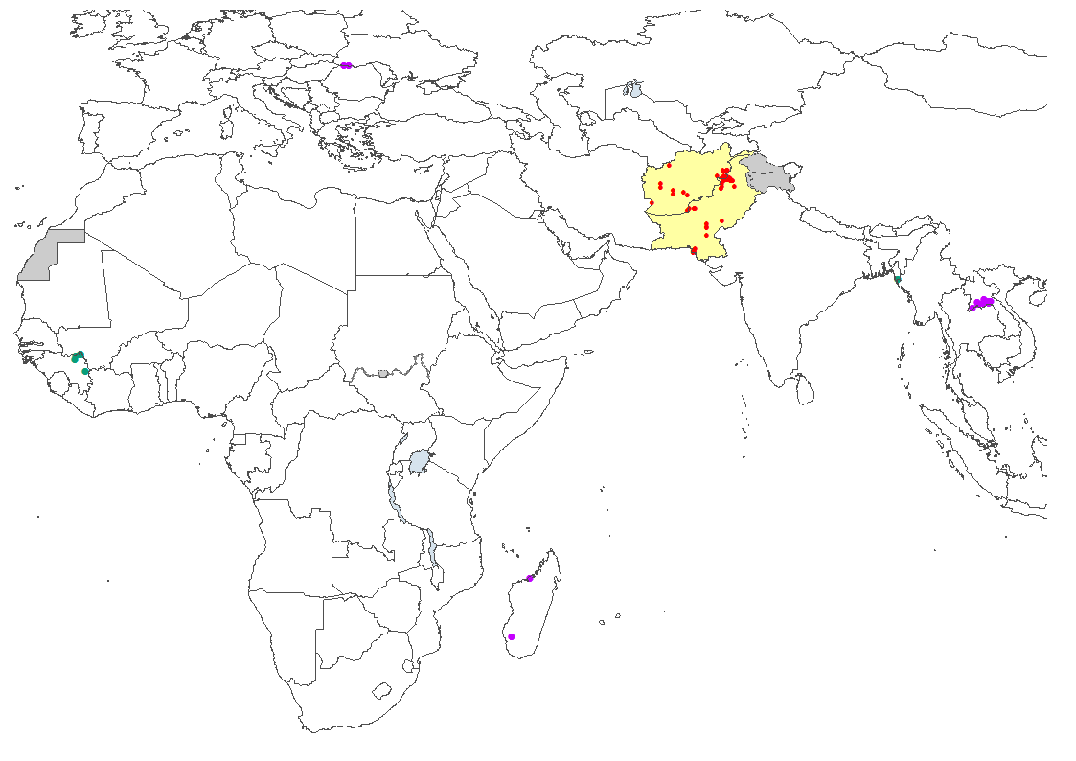
Wild Poliovirus & cVDPV Cases¹, Previous 12 Months²
7 Jul 2015
5 Oct 2015
11 Jan 2016
14 Dec 2015
Wild poliovirus type 1
cVDPV type 1
cVDPV type 2
22 Aug 2015
Endemic country
Data in WHO HQ as of 14 June 2016

Slide 22
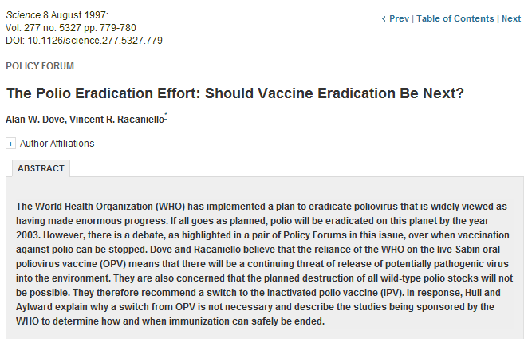
L'eradicazione della polio sarà possibile solo eliminando tutti i ceppi di poliovirus in circolazione

Slide 23
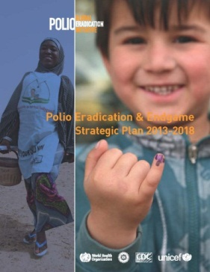
Piano Finale, 2013-18
  Localizzare i poliovirus in circolazione, interromperne la trasmissione e completare l'eradicazione
  Sostituzione programmata del vaccino tOPV con bOPV e introduzione di >1 dose di IPV
  Contenimento e dichiarazione di un mondo 'polio-free'
  Programma di successione

Slide 24
Sostituzione tOPV – bOPV
quando?
Bivalent OPV (1&3)

Slide 25
Quando questi 6 criteri saranno raggiunti:
Riserva di mOPV2 disponibile
Sorveglianza efficace e notifica immediata di ogni riscontro di poliovirus di tipo 2
Autorizzazione per l'uso del vaccino bOPV nei programmi di immunizzazione di base
Disponibilità di >1 dose di IPV per tutti i paesi che usano OPV
Certificazione della terminata circolazione e del contenimento di WPV2

Slide 26
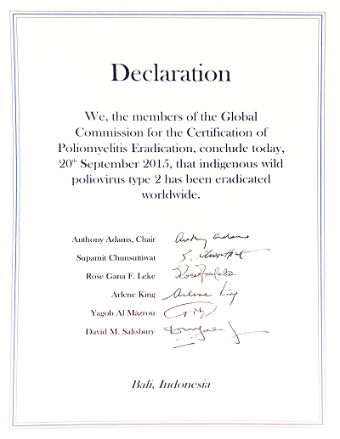
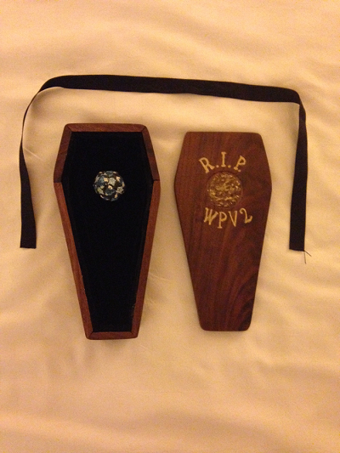

Slide 27
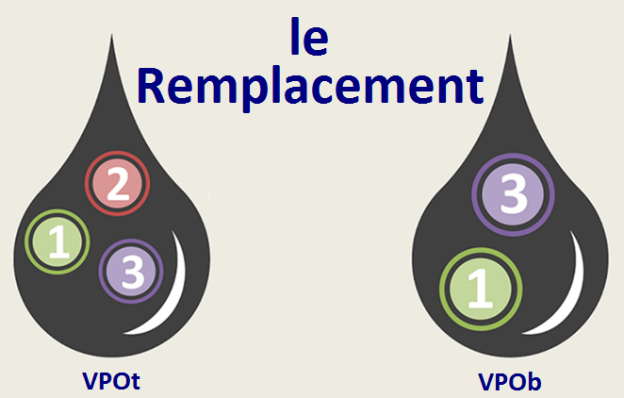

Slide 28
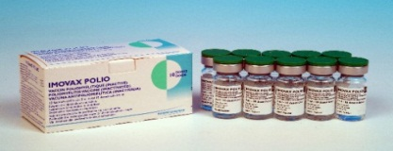
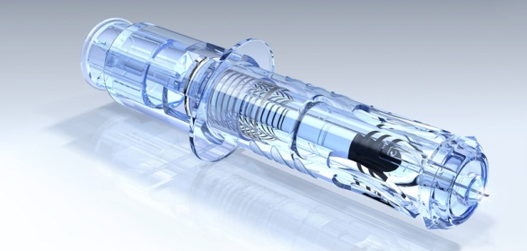
L’utilità di introdurre una dose di IPV
Ridurre il rischio di infezione con virus di sierotipo 2
Interrompere eventuali epidemie
Aumentare la risposta immunitaria alla vaccinazione contro virus di sierotipo 1 e 3
Inactivated
Polio Vaccine (IPV)

Slide 29
Le prossime tappe
2016 Ritirare tOPV da tutti i 155 paesi che non ne fanno più uso
2018 Certificare l'eliminazione della polio in tutte le regioni

Slide 31
Cosa resta da fare?
Focolai
Pakistan/Afghanistan
Proteggere i paesi a rischio

Slide 32
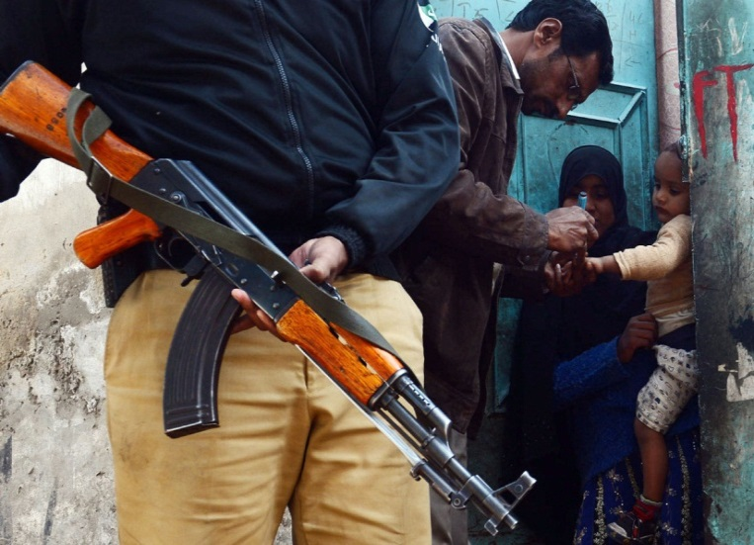
Sfide ancora in corso
Raggiungere tutti i bambini
  Organizzare vaccinazioni in posti di transito
  Aumentare la copertura geografica durante le campagne di vaccinazione
Interrompere la propagazione della
polio utilizzando I vaccini OPV e IPV
Impegno politico ad alto livello e
tradotto in pratica
Aumentare la sorveglianza polio
  Evitare ritardi nella risposta, trasmissioni persistenti e ininterrotte

Slide 33
Conclusioni
L'eradicazione della polio è più che mai realizzabile, ma restano da affrontare delle prove importanti
In Africa – il successo è imminente
Negoziati ad alto livello con i leaders in Pakistan sono molto incoraggianti

Slide 34
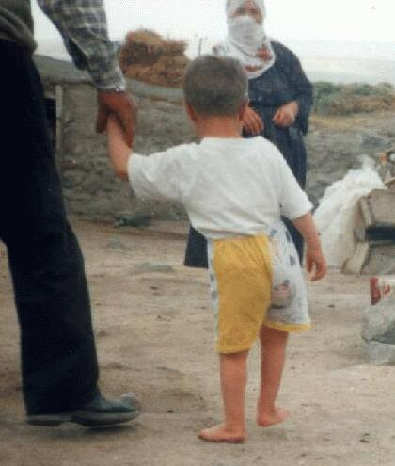
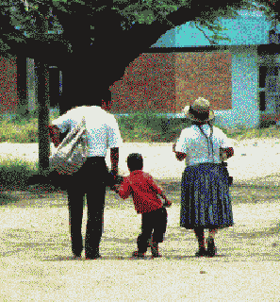
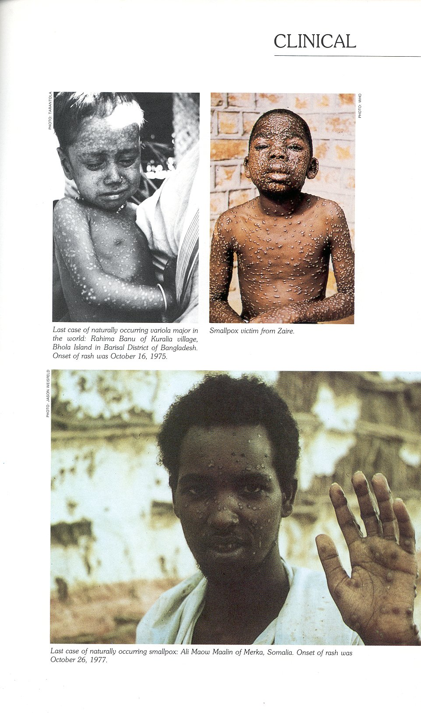
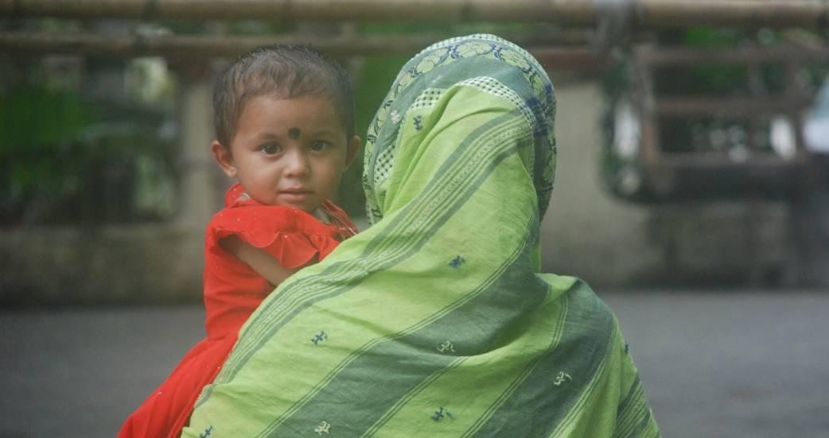
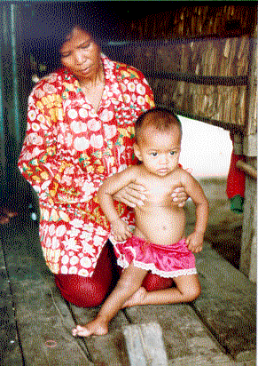
Un mondo senza la polio…
Europa
Turchia, 1998
America,
Peru, 1991
Ultimo caso di vaiolo
Ali Maalin, Somalia 1977
Sud-Est Asiatico
India, 2011
Pacifico Orientale,
Cambogia, 1997

Slide 35
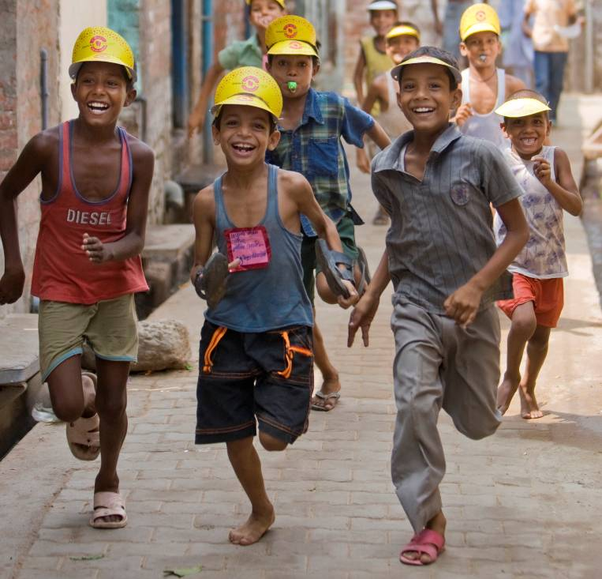
Grazie!
previsanin@who.int

